Slide 1
백엔드 프레임워크 만들기
SW 특성을 이해할 로그기능을 구현합니다.

Slide 2
섹션 7 목표
로그기능을 구현
잘 만들어진 로그 라이브러리를 사용하지 않고
필요한 로그기능을 구현
자원의 점유와 대기를 최소화
필요한 것을 기록
필요하지 않은것은 기록하지 않음

Slide 3
소프트웨어의 특성
소프트웨어 특성
비가시성, 복잡성, 변경성, 순응성, 무형성, 복제성
로그파일
소프트웨어의 특성을 이해할 수 있게 해줌

Slide 4
로그파일
로그를 기록하고 조회
서비스코드
로그파일
개발자

Slide 5
로그파일
로그를 기록하고 조회
서비스코드
개발자
서비스코드
개발자
서비스코드
개발자
로그파일
서비스코드
운영자
서비스코드
운영자
서비스코드
운영자

Slide 6
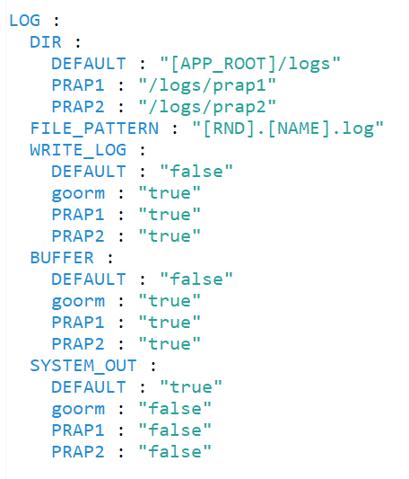
우리가 만들 로그 기능
자원의 점유와 대기를 최소화
다양한 실행 환경 생각
I/O 최소화
롤링정책
필요한 것을 기록
로그레벨은 사용하지 않음
시간, 아이디, 서비스키, 클래스 그리고 서비스 식별자
필요하지 않은것은 기록하지 않음
관심이 있는 서비스만 기록
System.out 사용 금지

Slide 7
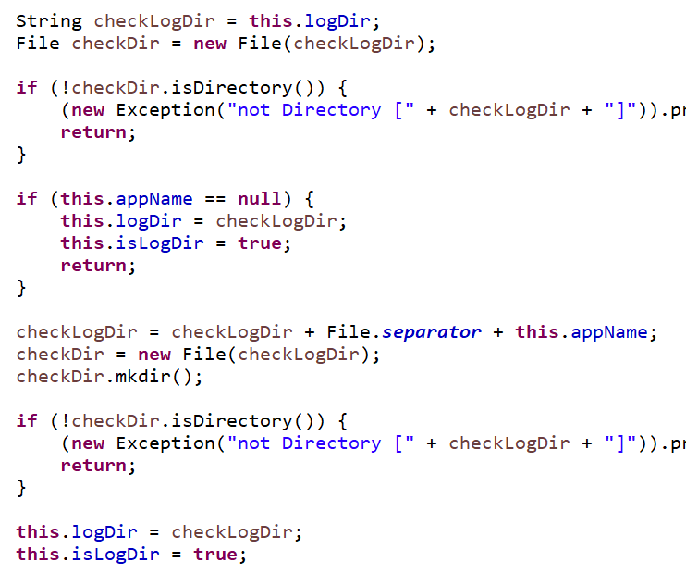
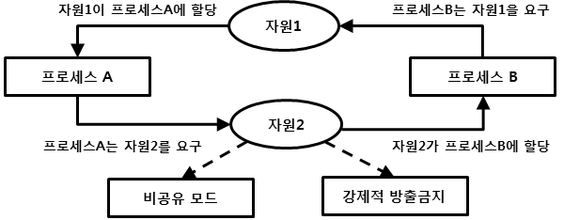

자원의 점유와 대기를 최소화
다양한 실행 환경 생각 (이중화 환경, 배치)
로그ROOT + APP_NAME + 로그.log

Slide 8
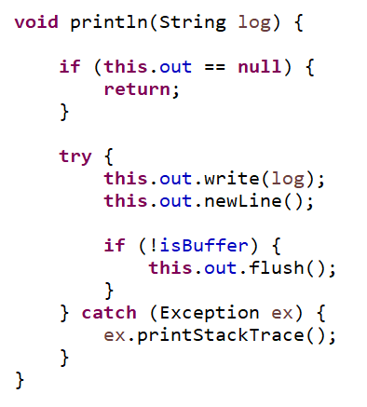
자원의 점유와 대기를 최소화
I/O 최소화
버퍼 사용

Slide 9
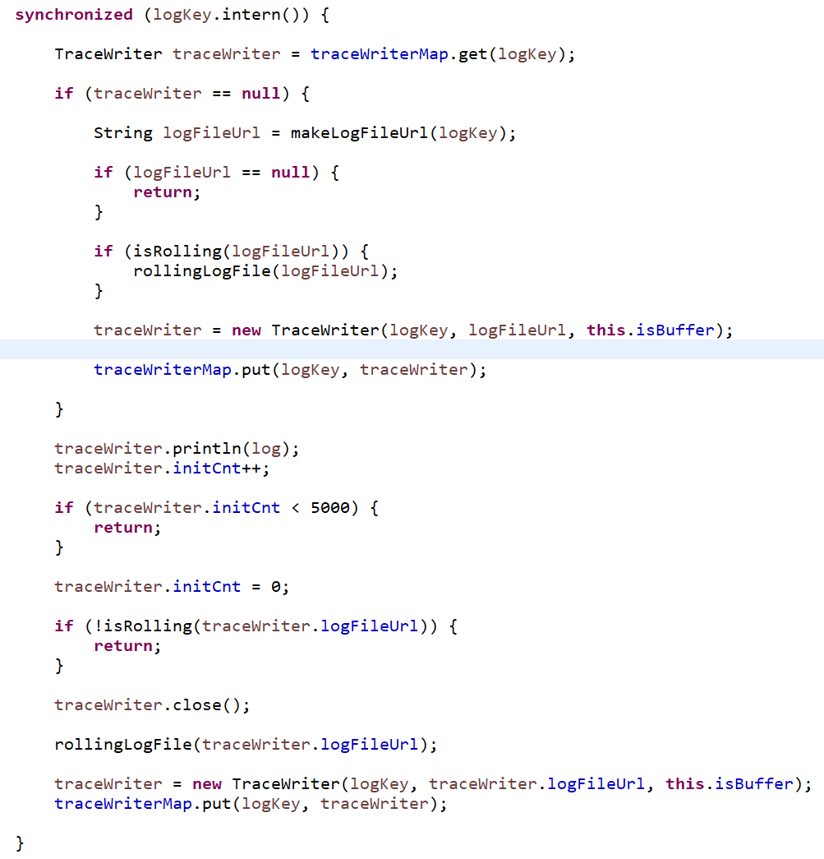
자원의 점유와 대기를 최소화
롤링정책 (임계영역 사용)

Slide 10
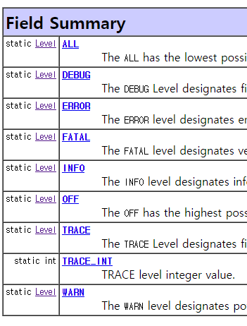
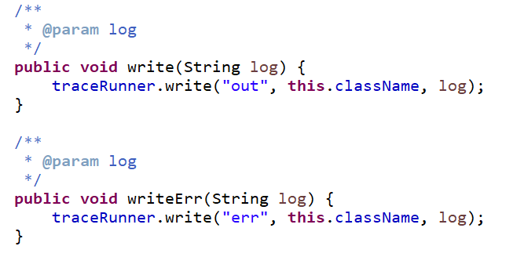
필요한 것을 기록
로그레벨은 사용하지 않음
개발자의 생각을 줄이기 위해

Slide 11
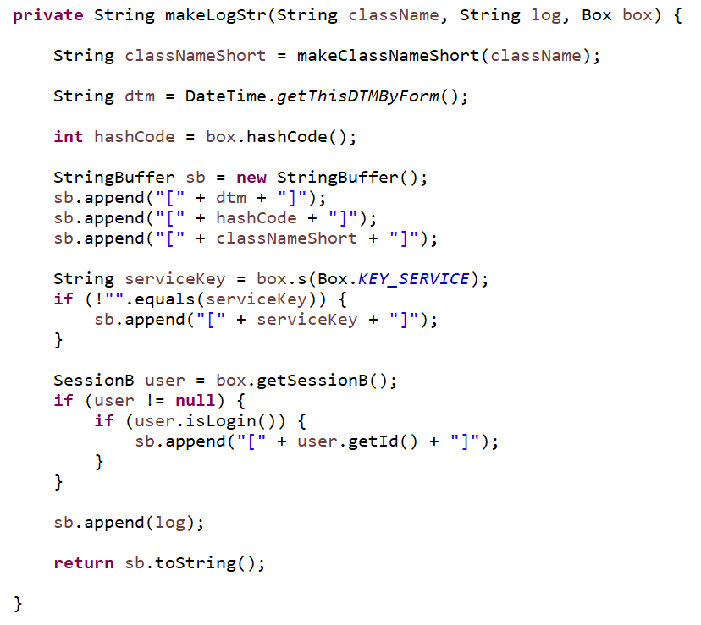
필요한 것을 기록
시간
아이디
서비스키
클래스
서비스 식별자

Slide 12
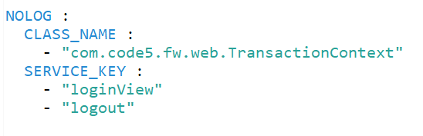
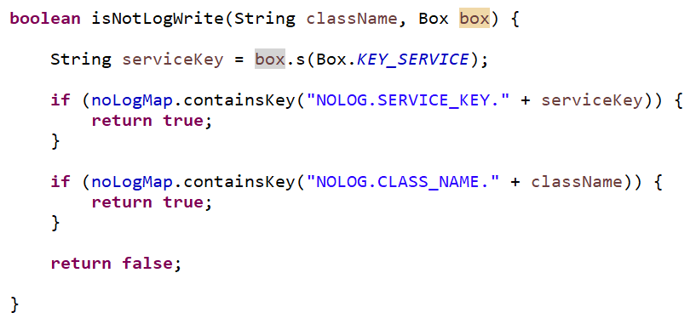
필요하지 않은것은 기록하지 않음
관심이 있는 서비스만 기록

Slide 13
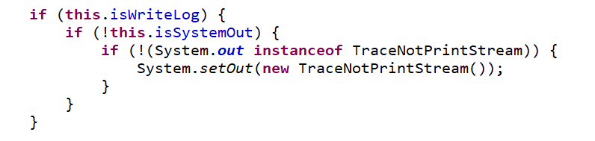
필요하지 않은것은 기록하지 않음
System.out 사용 금지
자동으로 기능이 동작하지 않도록

Slide 14
섹션 7 결과
로그기능을 구현
잘 만들어진 로그 라이브러리를 사용하지 않고
필요한 로그기능을 구현
Trace.java
TraceRunner.java

